Slide 1
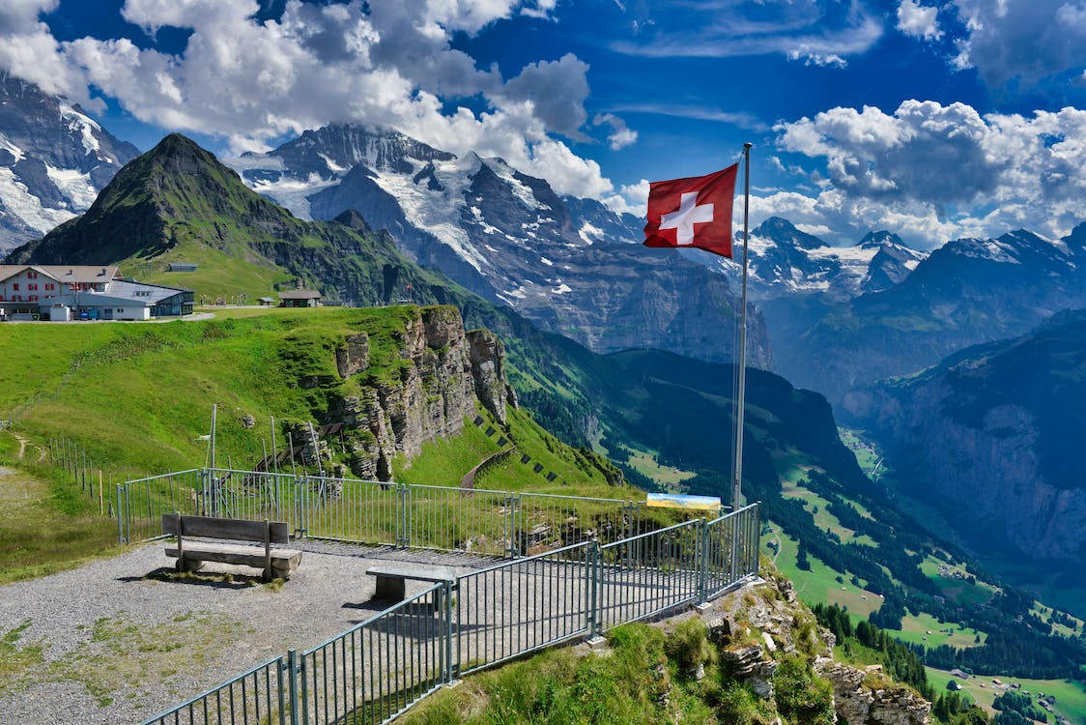
Swissdle
Thomas Bruno
Salmon Mathias
Santschi Loïc

Slide 2
Table of contents
01
03
04
06
02
Démo
Backend et data
Frontend
Qu’est-ce que Swissdle ? Comment ça fonctionne ?
Laravel et source des données
VueJS
05
CI-CD
Amélioration
Conclusion
Spécificités de notre CI-CD
Qu’est-ce qu’on peut faire de mieux
Conclusion et questions

Slide 3
01
Démo

Slide 4
02
Backend et data

Slide 5



Backend Laravel

Slide 6
Routes
Démo live sur Swagger…

Slide 7
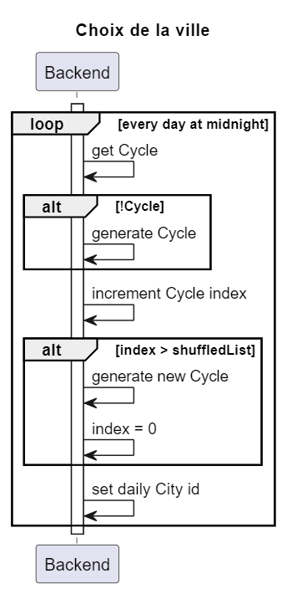
Cycle des villes

Slide 8
Data
Source des données
Parsing
3 fichiers différents de la confédération
Modification à la main
Utilisation de 2 scripts
Persistance
Les données sont chargées qu’une fois

Slide 9
03
Frontend

Slide 10

Vues JS
Frontend séparé
SPA

Slide 11
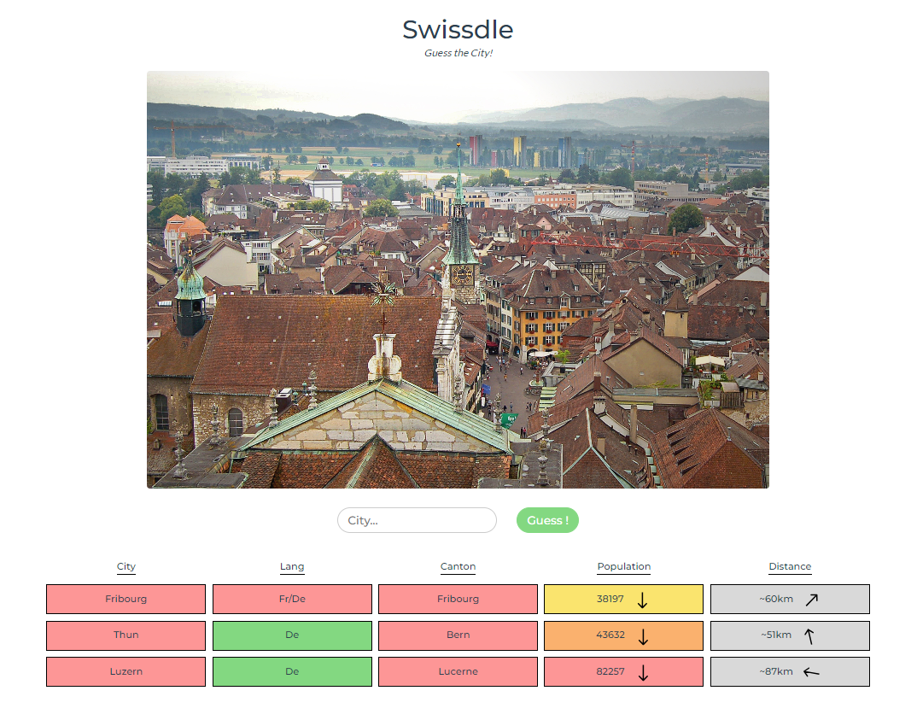
Composant
racine
Image du jour
Champ de recherche
Flèches
Liste des indices

Slide 12


Service
Fonctionnalités partagées
Évite la duplication de code
Équivalent à Vuex ou Pinia

Slide 13
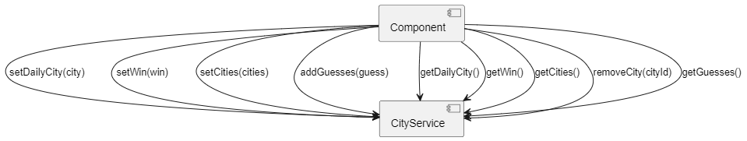
CityService

Slide 14
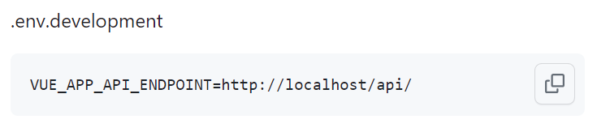
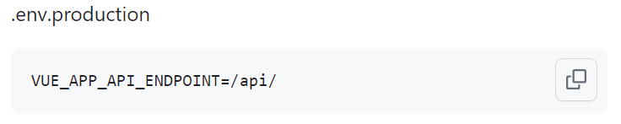
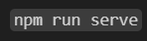
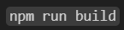
Fichier .env.xxx
Problème url API en mode développement
Fichier .env spécifique au dev et à la prod

Slide 15

04
CI-CD

Slide 16
Etapes du CI-CD
01
03
04
06
02
Connexion au conteneur
Pull du repo
Setup backend
Composer install
Suppression / création db
05
Génération Swagger
Setup frontend
Crontab
Npm install
Npm run

Slide 17

05
Amélioration

Slide 18
Amélioration
Mini jeux
“How to play”
Animation
Mini jeux permetant d’améliorer nos connaisances
Indiquer à l’utilisateur comment jouer
Ajouter de belles animations
Empêcher la triche
Traduction
Améliorer le parsing
Faire en sorte qu’on n'arrive pas à voir le nom de l’image
Ajouter des traductions
Tout faire avec un seul script python

Slide 19

06
Conclusion

Slide 20
Thanks!
Do you have any questions?

